Slide 1
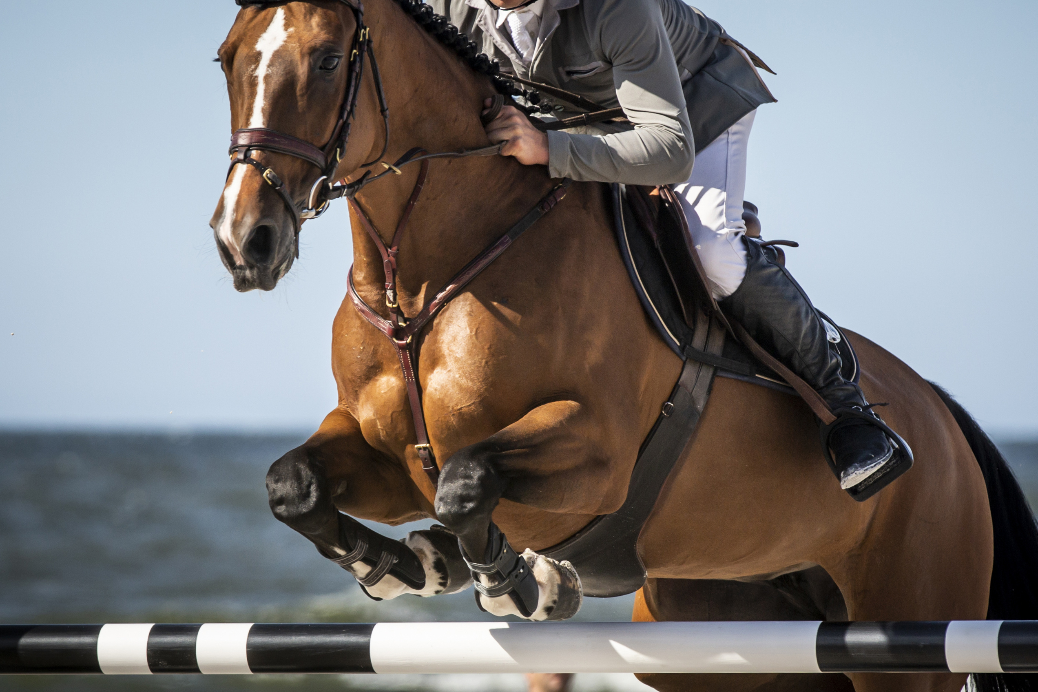

КОНКУР
2025

Slide 2
ОЦЕНКА
КЛУБОВ ПО КОНКУРУ
В НИЖЕГОРОДСКОЙ ОБЛАСТИ

Slide 3
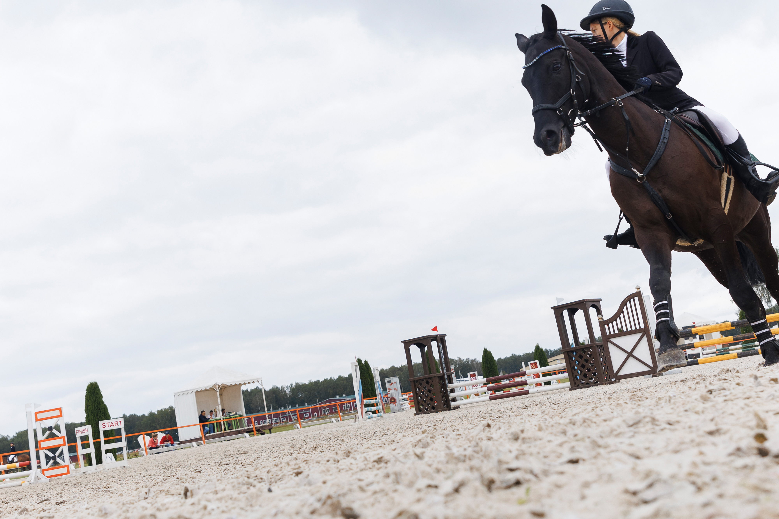
КОНКУР В РЕГИОНЕ
12
20
203
8
КОННЫХ КЛУБОВ РАБОТАЮТ
ПО НАПРАВЛЕНИЮ КОНКУР
В НИЖЕГОРОДСКОЙ ОБЛАСТИ
ТРЕНЕРОВ ВЕДУТ ПОДГОТОВКУ
СПОРТСМЕНОВ ПО КОНКУРУ
ЧЕЛОВЕКА ЗАНИМАЕТСЯ
КОНКУРОМ В РЕГИОНЕ
СУБЪЕКТОВ ОБЛАСТИ
В КОТОРЫХ РАСПОЛАГАЮТСЯ
КОНКУРНЫЕ КЛУБЫ

Slide 4




КОНКУР В РЕГИОНЕ
НАЗВАНИЕ
МЕСТО
ТРЕНЕР
ЧИСЛО СПОРТСМЕНОВ
СШОР по СП и КС»
КСК «Витязь»
КСК «Курцево»
КСК «Ассамблея»
КСК «Тимуровец»
КСК «Аллюр»
МЦ «Надежда»
КСК «Дачный манеж»
КСК «Три грации»
КСК «Серебряная подкова»
КСК «Город спорта»
КСК «Пассаж»
Н. Новгород
Заволжье
Городец
Балахна
Бор
Н. Новгород
Н. Новгород
Павлово
Д. Константиново
Балахна
Дзержинск
Н. Новгород
Бандура А. В.
Сурикова Н. М.
Деняева Е.Г.
Кутузова Е. М.
Березовский В. А.
Зубкова Е. В.
Захарова С .А.
Окунева А.
Пантюхин С. Г.
Федотова Д. В
Белка Н. В
Торопов С.В.
Федорин С.И.
Трушенкова Е. Н.
20
5
1
30
30
10
20
2
5
20
30
30
Notes:
4

Slide 5
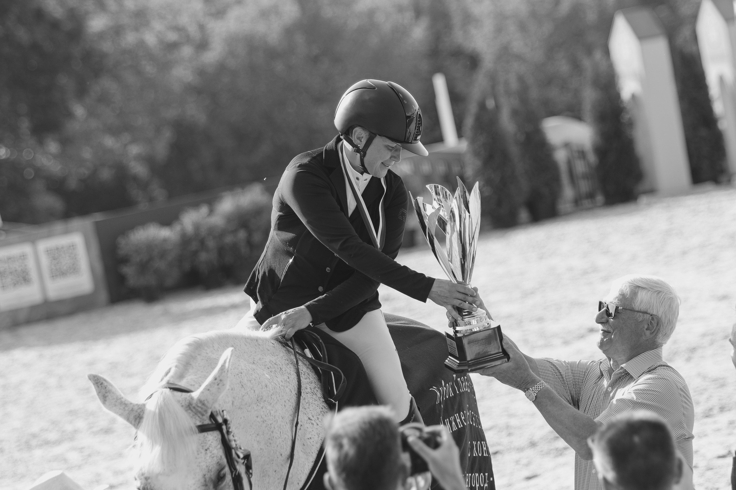

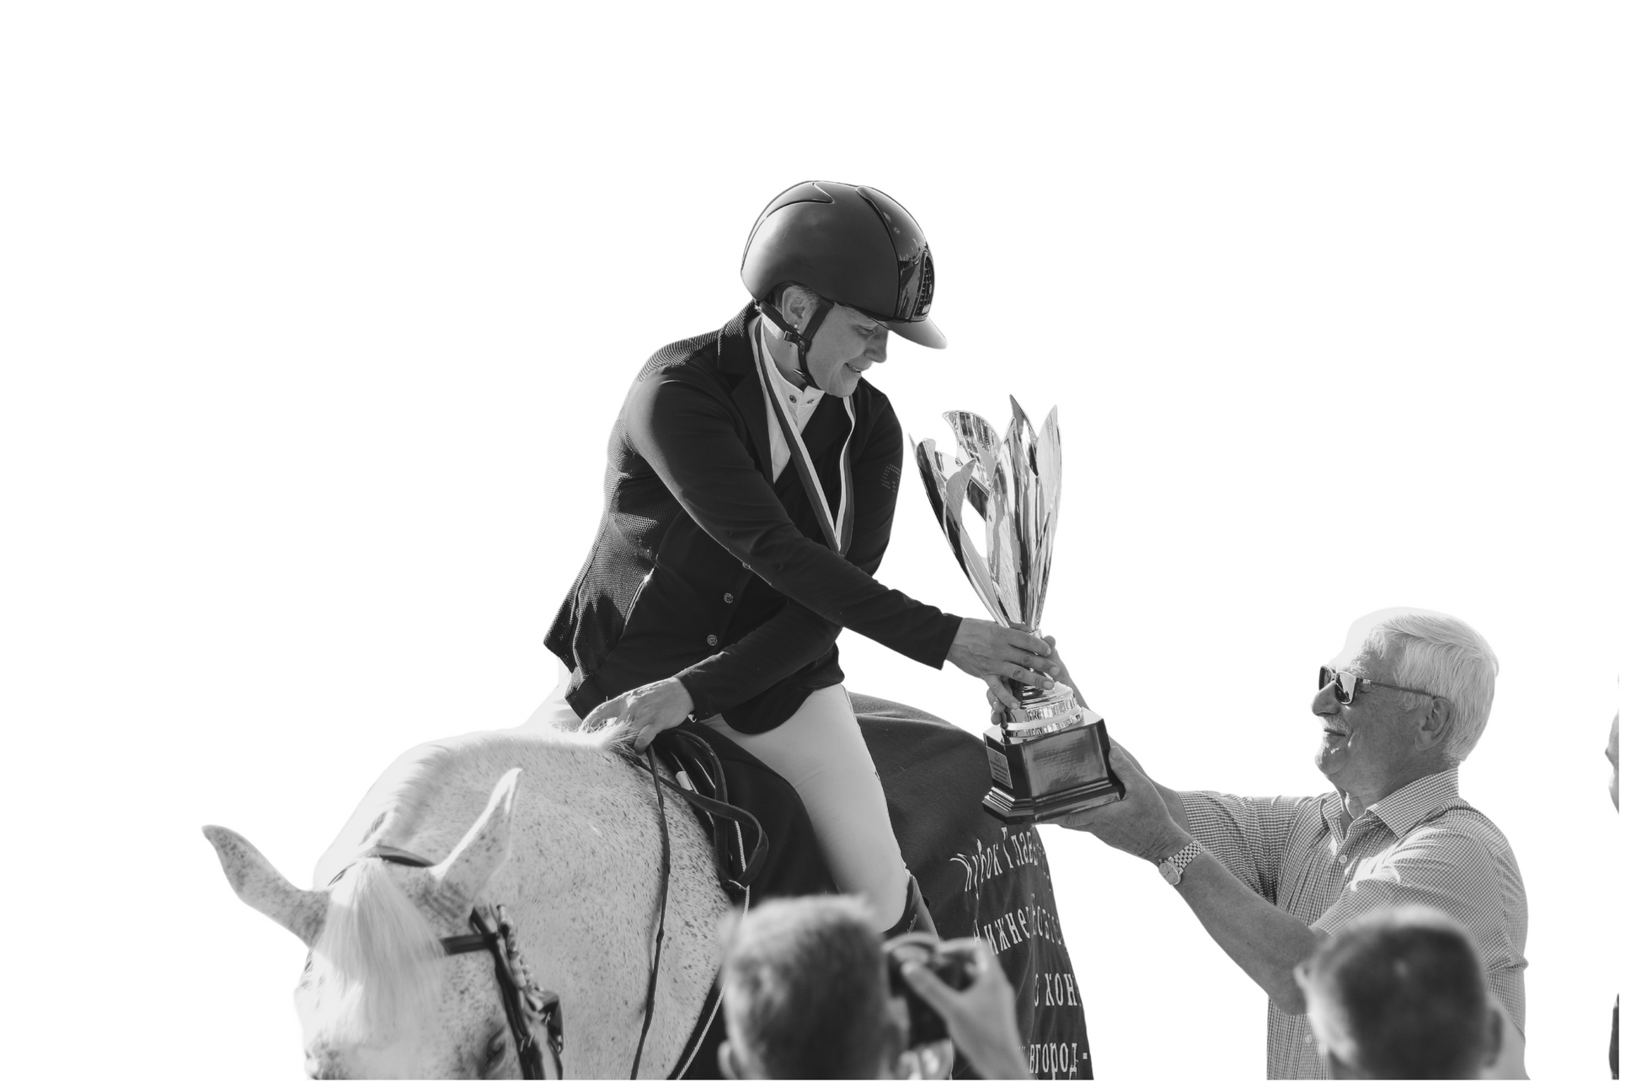


В 2024 ГОДУ
В НИЖЕГОРОДСКОЙ ОБЛАСТИ ПРОШЛИ
16
ТУРНИРОВ
ПО КОНКУРУ
6
НА
ПЛОЩАДКАХ
ОТ КЛУБНЫХ
ДО ВСЕРОССИЙСКИХ

Slide 6
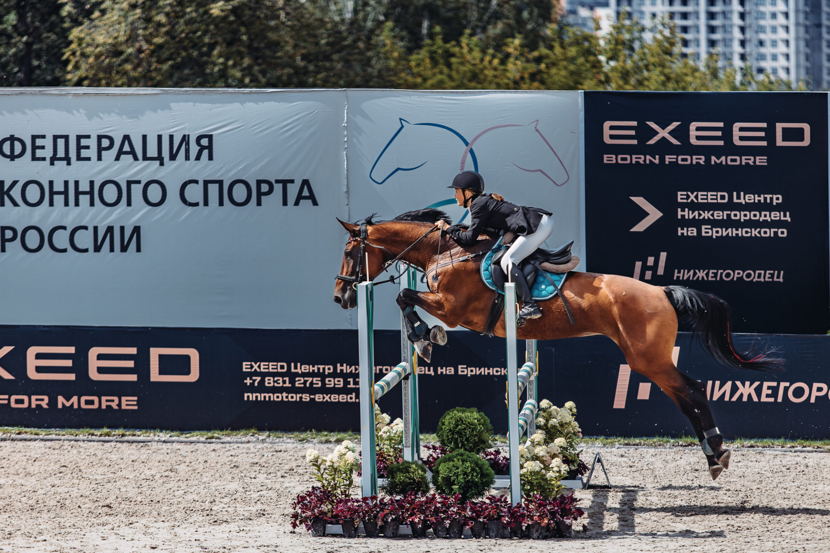
ПРОВЕДЕННЫЕ СОРЕВНОВАНИЯ
В 2025 ГОДУ
НИЖЕГОРОДСКИЙ КОННЫЙ ПРАЗДНИК
ПЕРВЕНСТВО ПФО
(КОНКУР НА ЛОШАДЯХ ДО 150СМ В ХОЛКЕ)
ЭТАП КУБКА ПОБЕДЫ
КУБОК ГУБЕРНАТОРА
СЕРИЯ ТУРНИРОВ ТРИКОЛЛОР
КУБОК НИЖЕГОРОДСКОЙ ОБЛАСТИ
ЧЕМПИОНАТ НИЖЕГОРОДСКОЙ ОБЛАСТИ
ПЕРВЕНСТВО НИЖЕГОРОДСКОЙ ОБЛАСТИ
КУБОК КСК «КУРЦЕВО»
ТУРНИР ПАМЯТИ ЗАСЛУЖЕННОГО ТРЕНЕРА РОССИИ Е.В.АБРАМОВА
ТУРНИР «ЗА ПОБЕДУ»
КУБОК ГЛАВЫ НИЖНЕГО НОВГОРОДА
КУБОК КСК «ТРИ ГРАЦИИ» ПО КОНКУРУ
ЭТАП МАКСИМА ПАРК

Slide 7

РЕЗУЛЬТАТЫ
НИЖЕГОРОДСКОЙ ОБЛАСТИ

Slide 8
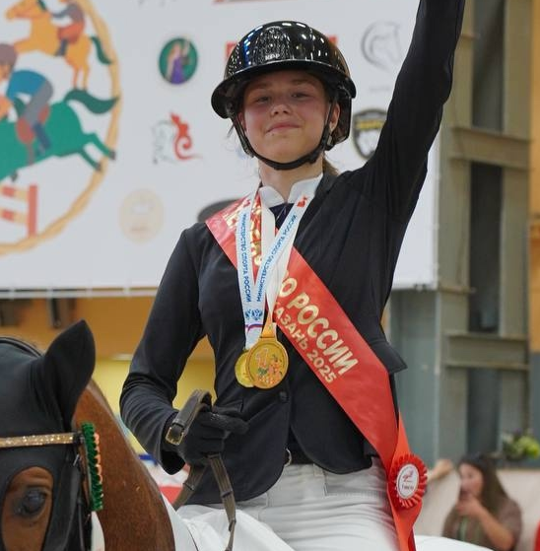
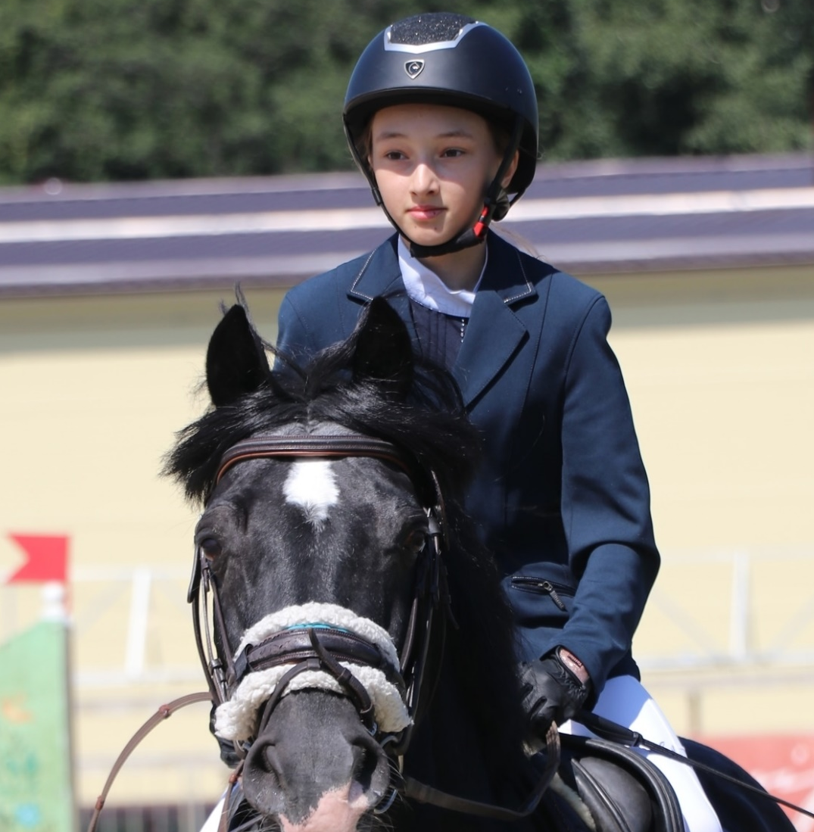
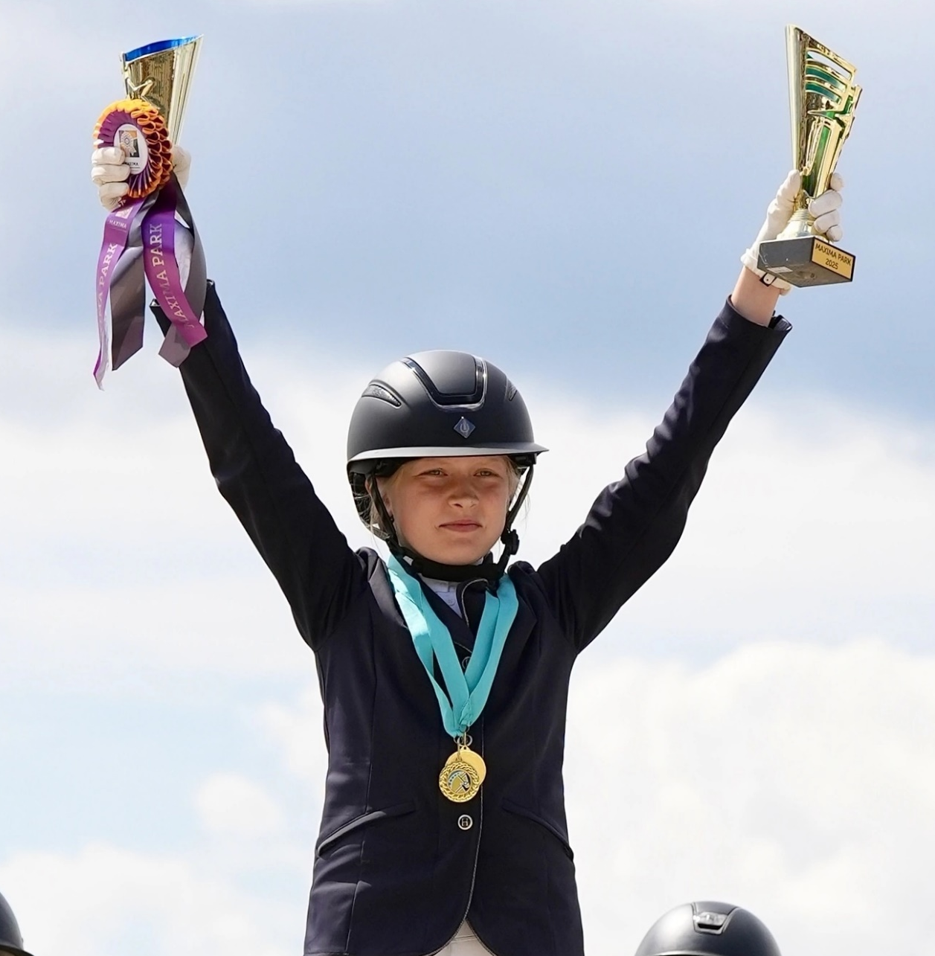
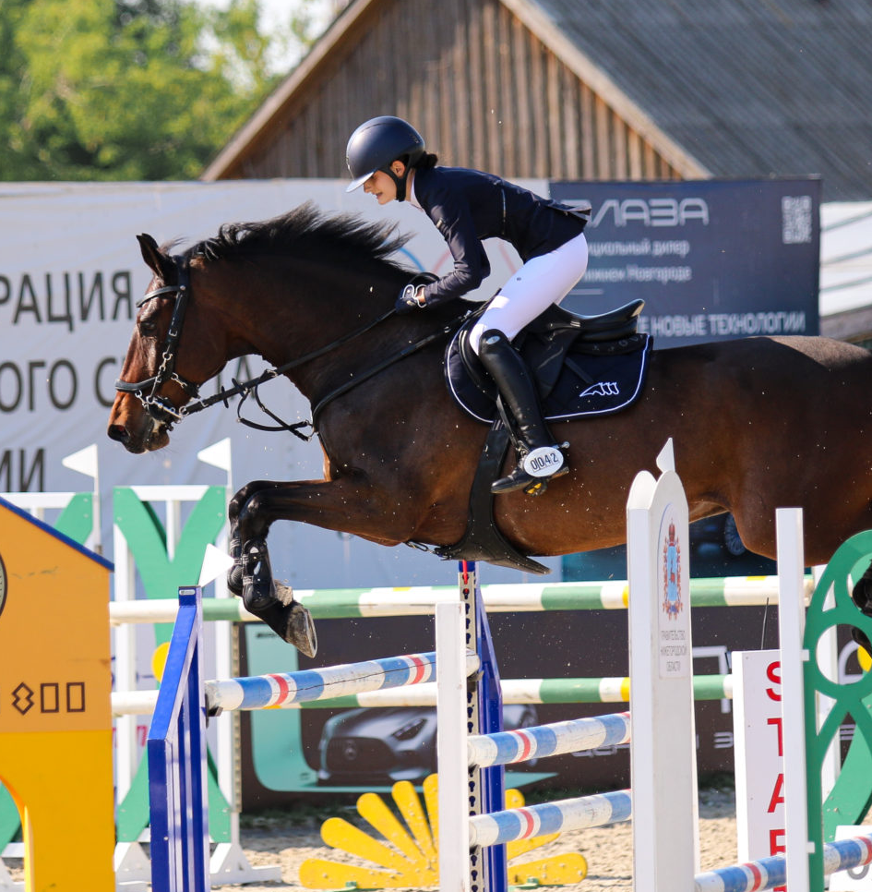
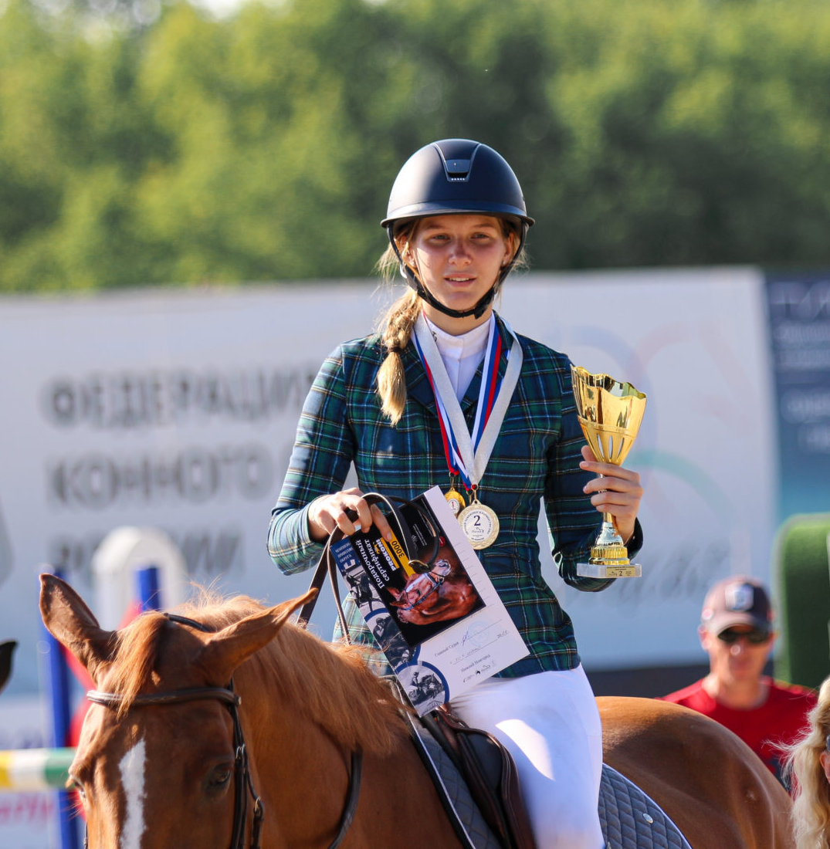
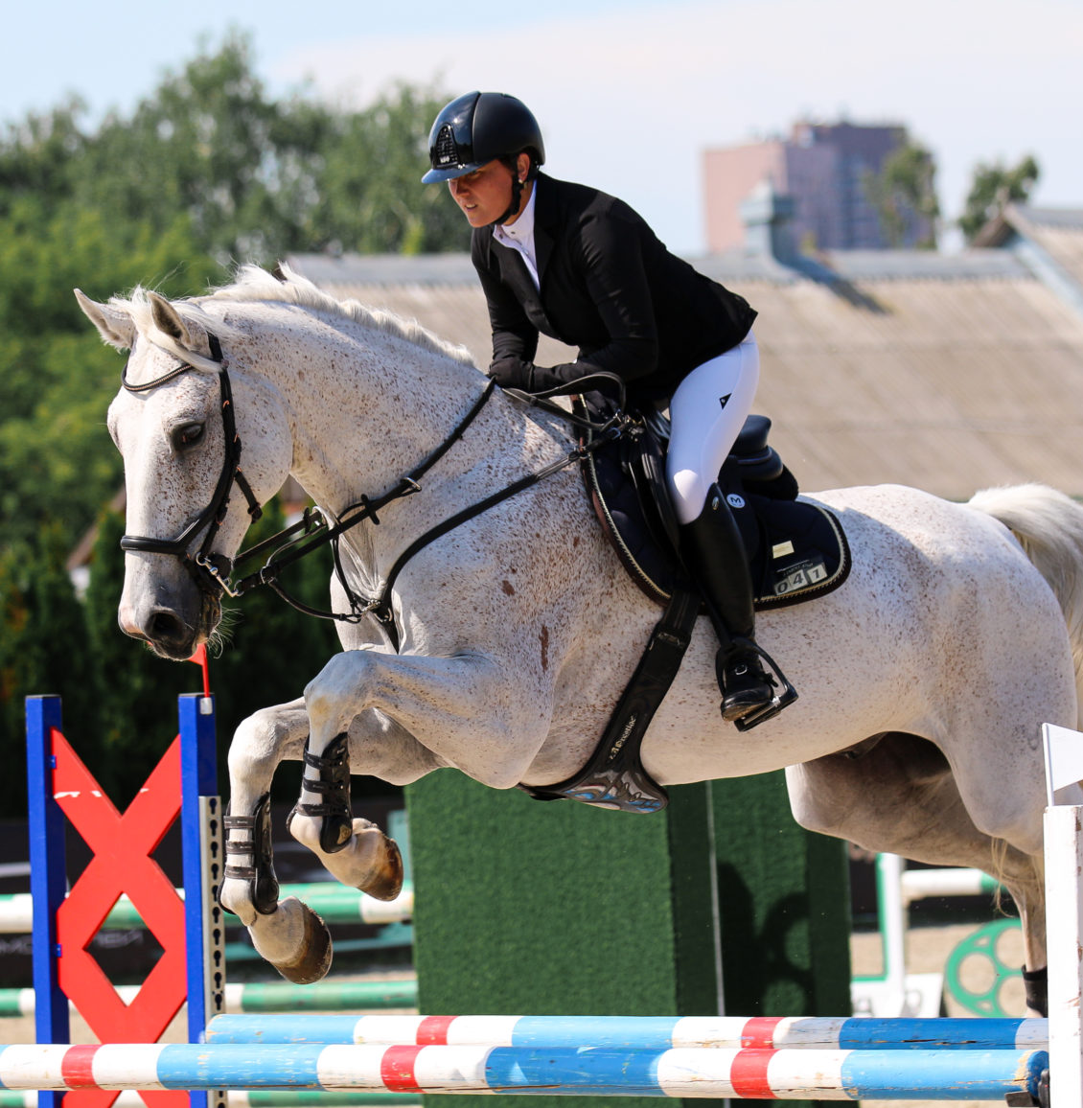
ПОЛЯКОВА
София
2 разряд
ПЕРВЕНСТВО РОССИИ
ВСАДНИКИ НА ПОНИ: 1 МЕСТО
ВСЕРОССИЙСКИЕ
СОРЕВНОВАНИЯ: 1 МЕСТО

Slide 9
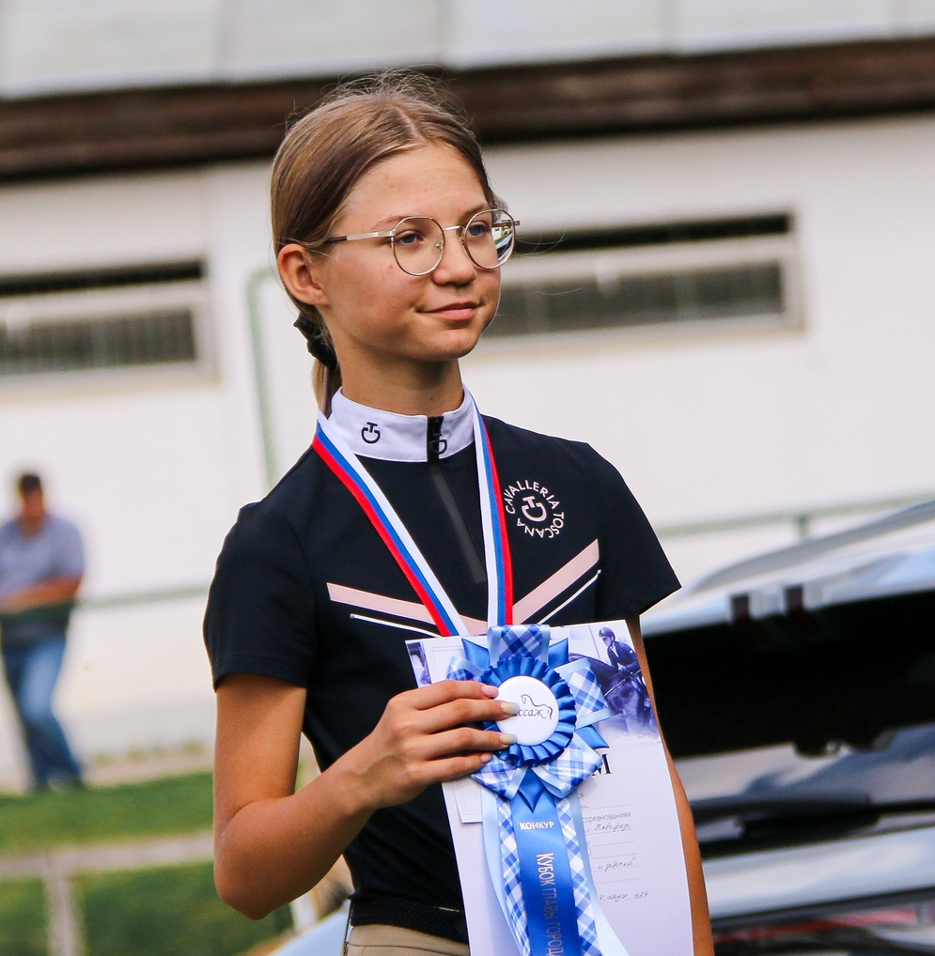
БАННКОВА
Вероника
3 Юн разряд
ВОШЛА В 10-КУ ЛУЧШИХ ВСАДНИКОВ ИЗ 68 ПАР УЧАСТНИКОВ ПЕРВЕНСТВА РОССИ СРЕДИ ВСАДНИКОВ НА ПОНИ

Slide 10
КАРАСЬКОВА
Диана
2 Юн разряд
ВСЕРОССИЙСКИЕ
ТУРНИРЫ: 1 МЕСТО

Slide 11
ПЯТКИНА Алина
2 разряд
МЕЖРЕГИОНАЛЬНЫЕ
ТУРНИРЫ: 1 МЕСТО

Slide 12
БАЙКОВА СЕРАФИМА
МС
ПЕРВЕНСТВО РОССИИ
КОМАНДНЫЙ ЗАЧЕТ: 2 МЕСТО
СПАРТАКИАДА
ЮНИОРЫ: 2 МЕСТО
КУБОК РЕГИОНОВ: 1 МЕСТО
КУБОК СОДРУЖЕСТВА: 1 МЕСТО
ВСЕРОССИЙСКИЕ /
МЕЖРЕГИОНАЛЬНЫЕ: ПРИЗОВЫЕ МЕСТА

Slide 13
ТУВЫКИНА ТАИСИЯ
1РАЗРЯД
ПЕРВЕНСТВО ПФО: 1 МЕСТО
ПЕРВЕНСТВО РОССИИ
КОМАНДНЫЙ ЗАЧЕТ: 2 МЕСТО
ВСЕРОССИЙСКИЕ /
МЕЖРЕГИОНАЛЬНЫЕ: ПРИЗОВЫЕ МЕСТА

Slide 14
ТОРОПОВА СВЕТЛАНА
МСМК
ВСЕРОССИЙСКИЕ: 1 МЕСТО
МЕЖДУНАРОДНЫЕ: ПРИЗОВЫЕ

Slide 15

СБОРНАЯ
2026

Slide 16


СБОРНАЯ ПО КОНКУРУ | МУЖЧИНЫ И ЖЕНЩИНЫ
ФИО |  | ДАТА РОЖДЕНИЯ | ЗВАНИЕ / РАЗРЯД | СПОРТИВНЫЙ КЛУБ | МЕСТО | ЛИЧНЫЙ ТРЕНЕР | ЛУЧШИЙ РЕЗУЛЬТАТ 2025
1 | Торопова Светлана | 1979 | МСМК | КСК Пассаж | Нижний Новгород | Торопов С. В. | 1 место Чемпионат НО
2 | Лукоянова Анна | 2002 | 2 разряд | КСК Тимуровец | Бор | Березовский В. А. | 3 место Чемпионат НО
3 | Щукина Валерия | 2000 | 1 разряд | КЭК Ассамблея | Балахна | Кутузова Е. М. | 3 место Чемпионат НО

Slide 17
СБОРНАЯ ПО КОНКУРУ | ЮНИОРЫ И ЮНИОРКИ
ФИО |  | ДАТА РОЖДЕНИЯ | ЗВАНИЕ / РАЗРЯД | СПОРТИВНЫЙ КЛУБ | МЕСТО | ЛИЧНЫЙ ТРЕНЕР | ЛУЧШИЙ РЕЗУЛЬТАТ 2025
1 | Байкова Серафима | 2007 | МС | КСК Пассаж | Нижний Новгород | Торопов С. В. | 2 место Первенство России
2 | Кравчук Валерия | 2005 | 1 разряд | КСК Тимуровец | Бор | Березовский В. А. | 2 место Первенство НО

Slide 18
СБОРНАЯ ПО КОНКУРУ | ЮНОШИ И ДЕВУШКИ
ФИО |  | ДАТА РОЖДЕНИЯ | ЗВАНИЕ/ РАЗРЯД | СПОРТИВНЫЙ КЛУБ | МЕСТО | ЛИЧНЫЙ ТРЕНЕР | ЛУЧШИЙ РЕЗУЛЬТАТ 2025
1 | Поднебеснова Михелина | 2010 | 3 разряд | КЭК Ассамблея | Балахна | Кутузова Е.М. | 3 место Первенство НО
2 | Грашкина Валерия | 2010 | 3 разряд | КСК Тимуровец | Бор | Березовский В. А. | 1 место Первенство НО
3 | Толстикова Анастасия | 2008 | 3 разряд | КЭК Тимуровец | Бор | Березовский В. А. | 3 место Первенство НО
4 | Тувыкина Таисия | 2008 | 1 разряд | КСК Дачный Манеж | Павлово | Чернов О.Б. | 2 место Первенство России

Slide 19
СБОРНАЯ ПО КОНКУРУ | МАЛЬЧИКИ И ДЕВОЧКИ
ФИО |  | ДАТА РОЖДЕНИЯ | ЗВАНИЕ / РАЗРЯД | СПОРТИВНЫЙ КЛУБ | МЕСТО | ЛИЧНЫЙ ТРЕНЕР | ЛУЧШИЙ РЕЗУЛЬТАТ 2025
1 | Баннкова Вероника | 2013 | 3 Юн | КЭК Ассамблея | Балахна | Кутузова Е. М. | 2 место Первенство НО
2 | Шулепина Мария | 2013 | 3 Юн | КЭК Ассамблея | Балахна | Кутузова Е. М. | 3 место Первенство НО
3 | Клепцова Дарья | 2012 | 2 Юн | КЭК Ассамблея | Балахна | Кутузова Е. М. | 3 место Первенство НО
4 | Кудрина Млада | 2010 | 2 Юн | КСК Аллюр | Нижний Новгород | Зубкова Е. В. | 1 место Первенство НО
5 | Караськова Диана | 2013 | 2 Юн | КСК Пассаж | Нижний Новгород | Торопов С. В. | 2 место Всероссийские
6 | Пяткина Алина | 2012 | бр | КСК Пассаж | Нижний Новгород | Трушенкова Е. Н. | 1 место Всероссийские

Slide 20
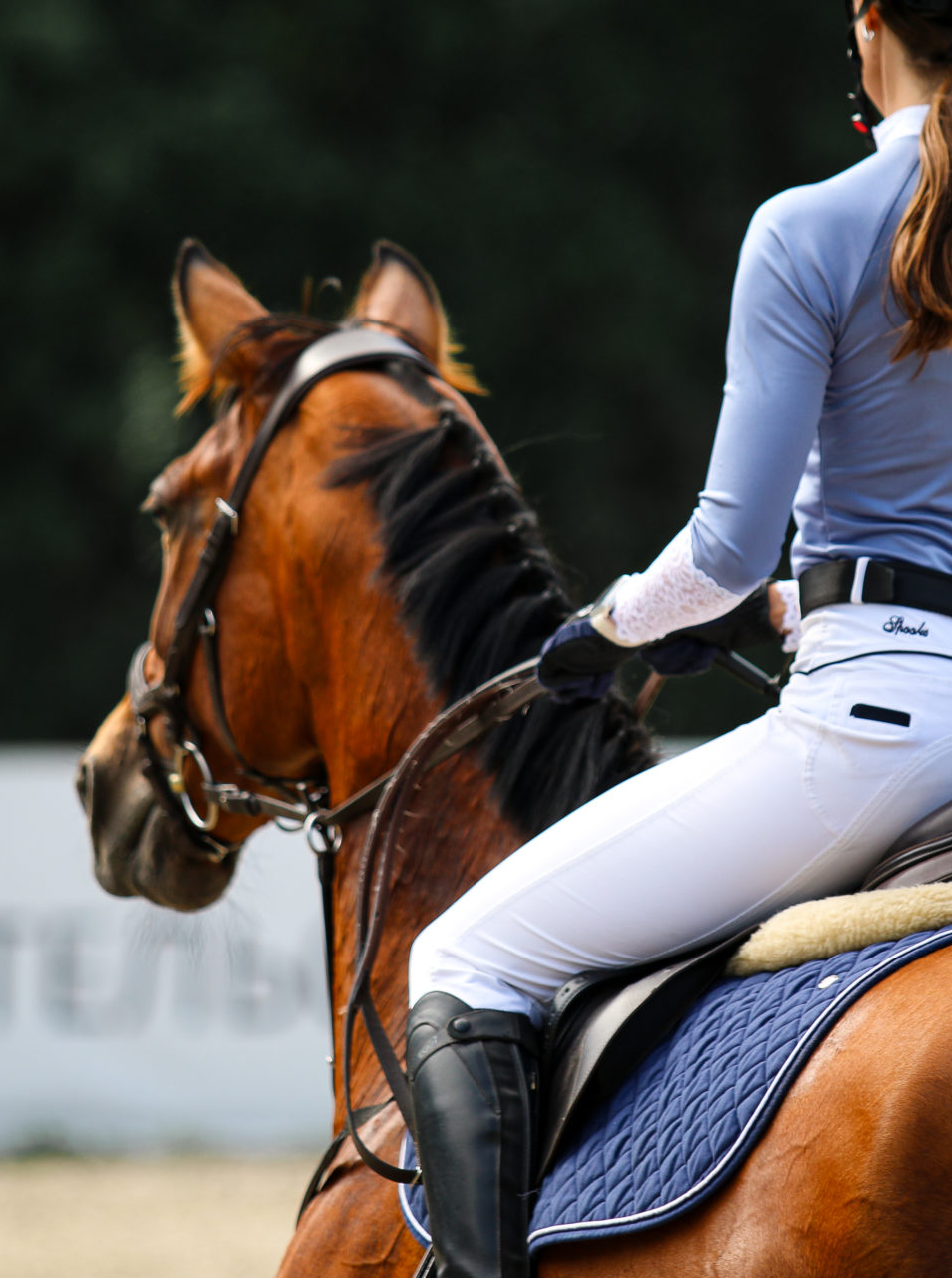
НАШИ ПЛАНЫ НА 2026ГОД
КУБОК ГЛАВЫ ГОРОДА
ЧЕМПИОНАТ И ПЕРВЕНСТВО НИЖЕГОРОДСКОЙ ОБЛАСТИ
КУБОК НИЖЕГОРОДСКОЙ
СЕРИЯ КОНКУРНЫЙ ТРИКОЛОР
ЧЕМПИОНАТ И ПЕРВЕНСТВО ПФО
ТУРНИР «ЗА ПОБЕДУ» ВСЕРОССИЙСКИЙ ТУРНИР ПО ПОНИ-СПОРТУ «АССАМБЛЕЯ ПОНИ-СТАРС»
КУБОК КЭК «АССАМБЛЕЯ» ДЛЯ ПОНИ
КУБОК ГЛАВЫ ДАЛЬНЕКОНСТАНТИНОВСКОГО РАЙОНА КУБОК ГУБЕРНАТОРА
КУБОК КСК «КУРЦЕВО»

Slide 21

ПЛАНЫ
ВЫЕЗДНЫХ
ТУРНИРОВ

Slide 22

НАШИ ПЛАНЫ НА 2026 ГОД
ЧТО | ГДЕ | КОГДА
Всероссийские | Московская область | Февраль
Кубок России по конкуру | Московская область | Март
Кубок Регионов по конкуру | Московская область | Март
Этап Кубка Евразии | Московская область | Март
Этап Кубка Евразии | Московская область | Апрель
Первенство России по конкуру | Московская область | Август
Спартакиада | По назначению | Август

Slide 23
НАШИ ПЛАНЫ НА 2026 ГОД
ЧТО | ГДЕ | КОГДА
Всероссийские | Московская область | Июнь
Чемпионат Евразии | Московская область | Июль
Чемпионат России | Московская область | Август
Всероссийские | Московская область | Август
Первенство Евразии по конкуру | Московская область | Август
Международные | Республика Беларусь | Июль
Всероссийские соревнования | Московская область | Сентябрь-декабрь

Slide 24
НАШИ ПЛАНЫ НА 2026 ГОД
ЧТО | ГДЕ | КОГДА
Всероссийские | Московская область | Август
Лично-командное Первенство России среди детей, юношей, юниоров | Тверская область | Сентябрь
Всероссийские | Московская область | Сентябрь
Кубок Евразии | Московская область | Октябрь
Всероссийские | Московская область | Декабрь
Всероссийские | Московская область | Август
Кубок Содружества | По назначению | По назначению

Slide 25

СПАСИБО
ЗА ВНИМАНИЕ

